Slide 1
TP: Speech-Enhancement-Demo
Moritz Marksteller, Richard Wolff-Klammer Milián, Simon Tarras, 27.09.2024

Slide 2


Motivation
Speech-Enhancement Netze in Echtzeit mit Echtdaten testen und sie vorführen können.
Die Autobahn A6 bei Weinsberg. | picture alliance/dpa
istockphoto.com | @Markus Thoenen
Notes:
noise suppression
performence live auf konferenzen

Slide 3
Gliederung
TechStack
Inference Architecture
STFT
ONNX-Exporter
Demonstration of Webserver

Slide 4




Tech-Stack
Chromium Browser: -> Barrier of Entry gering
Web-Assembly -> performante Ausführung + gut für Data Processing geeignet
ONNX -> Export von allen NN-Frameworks möglich + in Web-Assembly ausführbar
WebRTC -> Standard für Kommunikation für Webbrowser
Bootstrap -> Design im Frontend
Raspberry Pi: -> Preis/Leistung + kann Projekt tragen
Django -> Webseitenerstellung, hauptsächlich Backend
https://onnx.ai/index.html
https://www.djangoproject.com/community/logos/
https://www.chromium.org/chromium-projects/
https://webrtc.github.io/webrtc-org/press/
Notes:
Firefox keine Parameter
Pytorch verstehen ONNX Export
Webassembly weil ONNX
WebRTC Standard für Echtzeitaudiokommunikation
Django Backend
Responsive

Slide 5
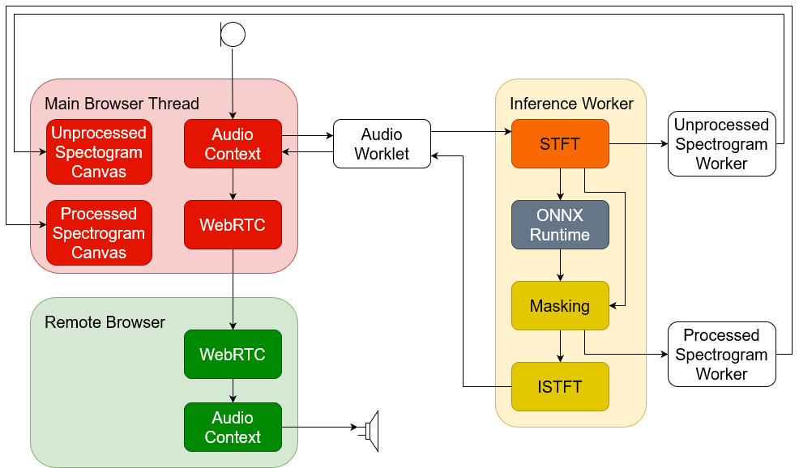
Inference Architecture

Slide 6
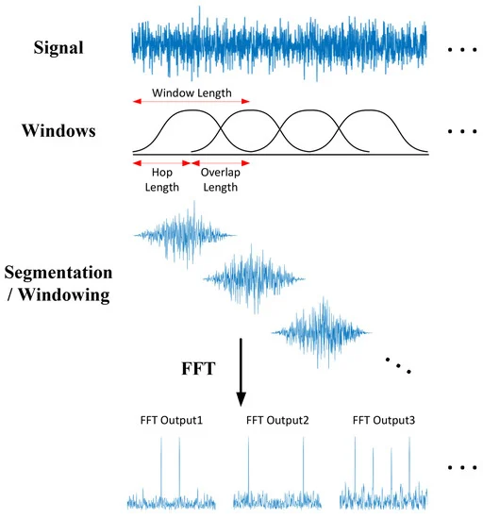
Own Short Term Fourier Transform (STFT)
Framewise STFT-Libraries gibt es in JavaScript nicht
FFT-Libraries sind in JavaScript nicht produktionsfähig
FFT-Library fixen + STFT selber implementieren
Wir prozessieren die STFT für jeden Hop + direkte Weitergabe an Inferenz
Dabei wird nur das Window verschoben.
Alle Overlaps werden supported
Laufzeit der STFT ist unbedeutend im Vergleich zur Laufzeit der Inferenz.
Area-Efficient Short-Time Fourier Transform Processor for Time–Frequency Analysis of Non-Stationary Signals; Hohyub Jeon, Yongchul Jung, Seongjoo Lee, Yunho Jung

Slide 7
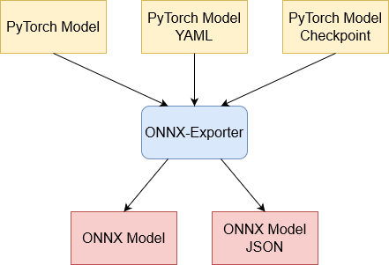
ONNX-Exporter
PyTorch Model fertig trainiert
KI-Inferenz im Browser
ONNX liefert runtime
Export von PyTorch auf ONNX sollte einfach sein
ONNX kann nicht mit komplexen Zahlen umgehen.
Müssen aufgeteilt sein in den Real- und Imaginärteil
ONNX kann nur mit bestimmten Schichten umgehen.
Eigene FilterBank geht nicht!
Notes:
erkläre warum state forwarding
trainiertes modell yaml checkpoint
Frameweise inferenz

Slide 8
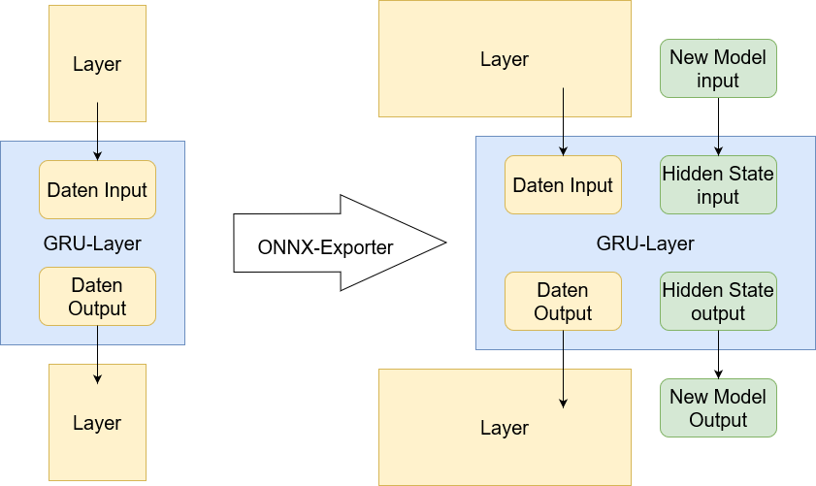
ONNX-Exporter
State Forwarding
WICHTIG: Hidden states müssen einzeln übergeben werden.
Weitere notwendige Anpassungen:
input Shape
instance of Model
build of key-Dictionary from Checkpoint
Hidden State Size
Pad_size
generate of Config

Slide 9
Demo
http://speech-enhancement-demo.ifn.ing.tu-bs.de
Notes:
braucht gutes Gerät
Läuft auf Device
Raum Aufbau erklären

Slide 10
Demo
Zum Selbst austesten:
WLAN: Speechdemo
Pw: 40081895
http://speech-enhancement-demo.ifn.ing.tu-bs.de

